Slide 1

Phát triển iOS
Góc nhìn OUTSOURCE
Kỹ thuật · công cụ · thực trạng outsource Mobile tại Đà Nẵng
Swift
Xcode
Outsource
Nguyễn Quế Lân — Technical Leader, VNGalaxy
Nguyễn Quế Lân · VNGalaxy

Slide 2
Mobile talent: iOS ít người học hơn mức nhu cầu tuyển
Nếu Android cần 10 người...
...nhưng sinh viên học iOS lại rất ít
Nhu cầu tuyển dụng
Pipeline sinh viên
Android
10
22,6%
Android
10
iOS
7
16,4%
iOS
1
Quy đổi từ mục tiêu tuyển dụng 2024: Android 22,6%, iOS 16,4%. Nếu Android = 10 thì iOS ≈ 7.
Minh họa từ quan sát lớp học/khảo sát nhanh: nhiều bạn chọn Android trước; iOS bị rào cản MacBook, iPhone, App Store.
Thông điệp chính
Cơ hội cho intern/fresher: iOS không ít nhu cầu; điểm nghẽn là quá ít sinh viên chọn học và có app iOS thật.
Nguồn tuyển dụng: TopDev Vietnam IT & Tech Talent Landscape 2024-2025, tr.34. Tỷ lệ sinh viên là minh họa/proxy, nên xác nhận bằng khảo sát nhanh tại lớp.
Nguyễn Quế Lân · VNGalaxy

Slide 3
Về diễn giả
Nguyễn Quế Lân
Technical Leader — VNGalaxy
Chuyên môn: iOS, kiến trúc mobile, lead team kỹ thuật
Vai trò hôm nay: chia sẻ từ vị trí lead — chọn công nghệ, review code, tuyển dụng & mentor
Liên hệ: sẽ chia sẻ ở slide cuối
Nguyễn Quế Lân · VNGalaxy

Slide 4
Góc nhìn OUTSOURCE, bạn sẽ
Hiểu dòng thời gian iOS: Obj-C → Swift, UIKit → SwiftUI
Biết cấu trúc một project Xcode chuẩn
Hình dung được một ngày của lập trình viên iOS outsource
Biết kỹ năng cần có để xin intern/fresher iOS
Biết outsource Mobile tại Đà Nẵng đang trông như thế nào
Nguyễn Quế Lân · VNGalaxy

Slide 5
Timeline
Thời gian | Phút | Nội dung
08:00 | 5' | Mở đầu & khảo sát phòng
08:05 | 15' | Tổng quan lập trình iOS
08:20 | 15' | Objective-C → Swift
08:35 | 15' | UIKit vs SwiftUI
08:50 | 10' | Công cụ + tour code mẫu
09:00 | 25' | OUTSOURCE iOS tại Đà Nẵng
09:25 | 5' | Q&A & chốt 3 điểm cần nhớ
Nguyễn Quế Lân · VNGalaxy

Slide 6
PHẦN 1 — KỸ THUẬT
Lập trình iOS
hôm nay trông như thế nào?
Nguyễn Quế Lân · VNGalaxy

Slide 7
PHẦN 1 — KỸ THUẬT
Lập trình iOS
hôm nay trông như thế nào?
Nguyễn Quế Lân · VNGalaxy

Slide 8
Hệ sinh thái Apple Platforms
Một ngôn ngữ và một toolchain đi qua nhiều thiết bị.
1
2
3
4
5
iOS
iPadOS
watchOS
macOS
visionOS
iPhone
iPad
Watch
Mac
Spatial
Học iOS không chỉ là học một chiếc điện thoại.
Khi nắm Swift + Xcode + SDK, bạn có thể chuyển sang iPad, Mac, Watch hoặc visionOS dễ hơn nhiều so với học lại từ đầu.
Với outsource, đây là lợi thế khi client cần mở rộng nhiều nền tảng Apple.
Ảnh minh họa: Héctor Martínez / Wikimedia Commons CC0
Nguồn ảnh: Wikimedia Commons; nội dung kỹ thuật: Apple Developer platform documentation.
Nguyễn Quế Lân · VNGalaxy

Slide 9
Cấu trúc một app iOS hiện đại
Đọc project theo luồng: UI -> State/Logic -> Data -> Platform.
UI
SwiftUI / UIKit
Màn hình, component, navigation
Ví dụ project outsource
Auth
Account
Logic
ViewModel / Use case
State, validation, async/await
Transfer
KYC
Data
REST/GraphQL + local DB
Codable, cache, Core Data/SwiftData
Notification
Analytics
Nếu bug ở màn hình login, bạn sẽ bắt đầu đọc từ layer nào?
Platform
Apple SDK
Push, Maps, Health, AV, StoreKit
Nguyễn Quế Lân · VNGalaxy

Slide 10
LỊCH SỬ NGÔN NGỮ
Từ Objective-C
đến Swift
Nguyễn Quế Lân · VNGalaxy

Slide 11

Objective-C -> Swift: đừng học như hai thế giới tách rời
Swift là chính, Objective-C giúp đọc legacy và hiểu nền tảng Apple lâu đời.
1984
2008
2014
2019
2024
Objective-C
UIKit
Swift
SwiftUI
Swift 6
C + Smalltalk
message syntax
iPhone SDK
production UI
type-safe
modern syntax
declarative
state-driven
strict concurrency
safer async
Viết Swift tốt, nhưng phải đọc được Obj-C/bridging khi gặp codebase cũ.
Logo Swift: Apple Inc via Wikimedia Commons, Apache 2.0. Mốc thời gian: Apple Developer / Swift project history.
Nguyễn Quế Lân · VNGalaxy

Slide 12
FRAMEWORK
UIKit vs SwiftUI
hai paradigm, một hệ sinh thái
Nguyễn Quế Lân · VNGalaxy

Slide 13
UIKit vs SwiftUI: khác nhau ở cách nghĩ, không chỉ cú pháp
Dùng ví dụ state để giải thích vì sao SwiftUI dễ bắt đầu hơn nhưng UIKit vẫn mạnh.
UIKit
Imperative
SwiftUI
Declarative
Controller nói UI phải làm gì
State đổi -> View tự render lại
UIViewController
viewDidLoad()
button.addTarget(...)
tableView.reloadData()
struct ContentView: View
@State var items = []
List(items) { ... }
Production lâu đời, control sâu, nhiều code legacy.
Nhanh cho màn hình mới, preview tốt, gọn cho junior.
Nguyễn Quế Lân · VNGalaxy

Slide 14
Chọn UIKit hay SwiftUI trong thực tế 2026?
Quyết định theo codebase, target iOS version và mức custom UI.
Màn mới, target iOS mới
SwiftUI trước
Codebase cũ / screen phức tạp
UIKit vẫn sống khỏe
Team outsource enterprise
Hybrid là mặc định
Học cả hai.
Interview outsource hay hỏi: UIKit lifecycle, Auto Layout, SwiftUI state.
Nguyễn Quế Lân · VNGalaxy

Slide 15
CÔNG CỤ
Xcode, SPM,
Instruments & tour code
Nguyễn Quế Lân · VNGalaxy

Slide 16
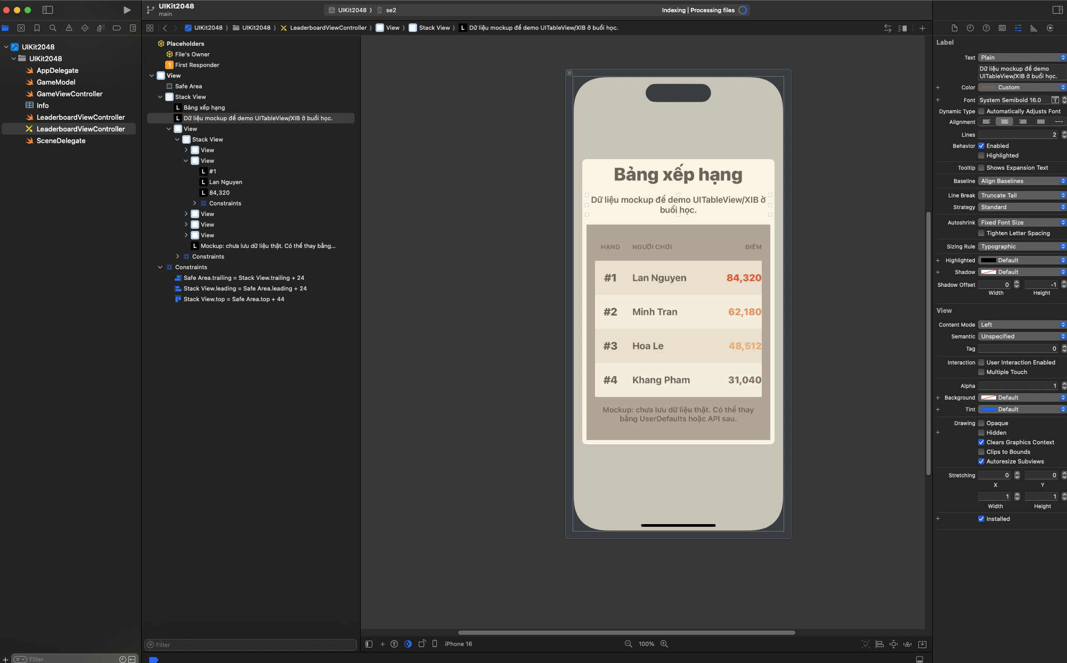
Bộ công cụ tối thiểu: Xcode là trung tâm
Xcode
SPM
Code + build + simulator
Quản lý package
Instruments
TestFlight
Memory / CPU / energy
Beta trước release
Xcode Cloud
Screenshot Xcode: HtetPyae / Wikimedia Commons CC BY-SA 4.0
CI/CD chính chủ
Dev iOS không chỉ viết Swift; còn phải build, test, đo performance và phát hành qua App Store ecosystem.
Nguyễn Quế Lân · VNGalaxy

Slide 17
Tour code mẫu: đọc project như đọc bản đồ
Không cần gõ live; chỉ cần chỉ đúng vai trò từng thư mục.
App/
entry point, DI, app lifecycle
struct ChecklistView: View {
@State var items: [Item]
var body: some View {
List(items) { item in
Row(item)
}
.task { await viewModel.load() }
}
}
Features/
mỗi màn hình / flow là một module
Core/
networking, persistence, design system
Resources/
asset catalog, localizable strings
Tests/
unit test, UI test, fixtures
Điểm nhấn demo: View -> ViewModel -> Service -> State
Nguyễn Quế Lân · VNGalaxy

Slide 18
OUTSOURCE
Đi làm OUTSROUCE,
làm cho khách quốc tế
Nguyễn Quế Lân · VNGalaxy

Slide 19
Outsource là gì?
Hãy giải thích bằng luồng trách nhiệm, không chỉ bằng định nghĩa.
Client
US / JP / EU
Team VN
PM · Dev · QA
App / Feature
TestFlight -> Store
Client trả tiền cho năng lực delivery: hiểu requirement, estimate, code, test, release, maintain.
Không sở hữu sản phẩm cuối, nhưng học được quy trình enterprise và làm việc với khách quốc tế.
Nguyễn Quế Lân · VNGalaxy

Slide 20
Outsource ≠ Product
OUTSOURCE
PRODUCT
Bán giờ công
Thu nhập tuyến tính (người × giờ)
Chắc chắn, ổn định
Học quy trình enterprise nhanh
Tiếp xúc client quốc tế
Bán sản phẩm
Thu nhập có thể scale phi tuyến
Rủi ro cao, upside lớn
Học toàn diện hơn (PM · marketing · ops)
Có 'chủ quyền' với app của mình
Nguyễn Quế Lân · VNGalaxy

Slide 21

Đà Nẵng: outsource Mobile có đất diễn nếu bạn có iOS thật
Dùng bức tranh địa phương để sinh viên thấy cơ hội gần mình.
Top 3
trung tâm CNTT lớn của Việt Nam
JP · US · EU
thị trường outsource phổ biến
iOS
cung nhân lực mỏng hơn Android
Nhu cầu tuyển Android
10
Nhu cầu tuyển iOS
7
Số liệu nhu cầu: quy đổi từ TopDev Vietnam IT & Tech Talent Landscape 2024-2025, tr.34. Ảnh: Wikimedia Commons.
Nguyễn Quế Lân · VNGalaxy

Slide 22
Một ngày của iOS dev outsource
Sinh viên cần hình dung công việc lặp lại theo nhịp sprint và client timezone.
08:30
10:00
14:00
16:30
21:00?
Pull code
Jira
Daily
Code feature
Unit test
PR review
QA bug
Demo
Retro / planning
Sync US
khi cần
Kỹ năng mềm thật sự: đọc ticket rõ, hỏi sớm, update tiến độ và giao tiếp bằng tiếng Anh.
Nguyễn Quế Lân · VNGalaxy

Slide 23
Quy trình một dự án outsource
Flow này giúp sinh viên thấy ticket không tự nhiên xuất hiện trong Jira.
1
2
3
4
5
6
Pre-sales
Kick-off
Sprint
UAT
Release
Maintain
proposal
estimate
scope
team size
plan -> code
review -> retro
client test
log bug
TestFlight
App Store
fix bug
iOS update
Điểm cần nhấn mạnh: intern/fresher thường vào ở Sprint/bugfix, nhưng phải hiểu cả chuỗi để làm việc có trách nhiệm.
Nguyễn Quế Lân · VNGalaxy

Slide 24
Vai trò trong team
Hierarchy
Vai trò đặc thù VN
Intern / Fresher — task nhỏ, học từ senior
Junior (1–2y) — code feature có hướng dẫn
Senior (3–5y) — thiết kế module, review code
Tech Lead (5y+) — kiến trúc, làm việc trực tiếp client
BrSE / Comtor (Nhật) — cầu nối ngôn ngữ-kỹ thuật
Solution Architect — design hệ thống pre-sales
QA Lead — kiểm thử, viết test plan
Scrum Master / PM — quản lý sprint, báo cáo client
Nguyễn Quế Lân · VNGalaxy

Slide 25
Kỹ năng cần để xin intern/fresher iOS
Gom kỹ năng thành bản đồ ưu tiên để sinh viên tự học không bị loạn.
Swift + UI
REST + JSON
Git + Jira
build được màn đơn giản
gọi API, parse, error state
branch, PR, conflict, sprint
English docs
Self-learning
đọc Apple docs mỗi ngày
WWDC đổi liên tục
Bài tập về nhà: đưa 1 app nhỏ lên GitHub, có README, ảnh màn hình, API/mock data và ít nhất 5 commit rõ nghĩa.
Nguyễn Quế Lân · VNGalaxy

Slide 26
Outsource — Ưu & Nhược
Ưu điểm
Nhược điểm
Dễ tìm việc đầu sự nghiệp
Tiếp xúc client quốc tế
Cải thiện tiếng Anh nhanh
Mức lương khởi điểm tốt
Học engineering chuyên nghiệp
Ít 'chủ quyền' sản phẩm
Đôi khi làm mảng lặp lại
Ít cơ hội học design/PM
Phụ thuộc dòng dự án từ client
Career path đôi khi đóng khung
Nguyễn Quế Lân · VNGalaxy

Slide 27
“Outsource là trường học engineering tốt nhất Việt Nam — đi 2–3 năm bạn sẽ trưởng thành rất nhanh.”
Nguyễn Quế Lân · VNGalaxy

Slide 28
3 điểm cần nhớ
1. Swift + SwiftUI là tương lai — UIKit vẫn còn cần
2. Outsource = trường học engineering, không phải đích đến cuối
3. Tiếng Anh + Git + tự học = bộ ba bắt buộc
Nguyễn Quế Lân · VNGalaxy

Slide 29
Q&A
Nguyễn Quế Lân · VNGalaxy

Slide 30
Q&A
Bạn nào đã thử apply intern iOS?
Khó khăn lớn nhất khi đi phỏng vấn là gì?
Bạn muốn hỏi gì về quy trình tuyển dụng, công nghệ?
Đặt câu hỏi — không có câu nào ngớ ngẩn
Nguyễn Quế Lân · VNGalaxy

Slide 31

Quét mã QR để nhận tài liệu
Nhập email để nhận tài liệu về lập trình iOS
https://forms.gle/QwxUtTsD4bLW7uZZ9

Slide 32
Cảm ơn!
Hẹn gặp lại ở ca 2 — góc nhìn Product & Indie
Nguyễn Quế Lân · VNGalaxy
Nguyễn Quế Lân · VNGalaxy

